Slide 1
Автоматизированная система обмена сообщениями на основе технологии пиринговой сети
Подготовил студент гр. ИСТбд-41 Шестаков К.Г.

Slide 2



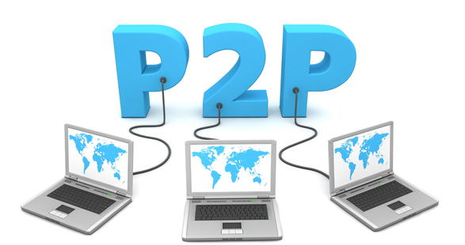
Целевая аудитория и актуальность

Slide 3

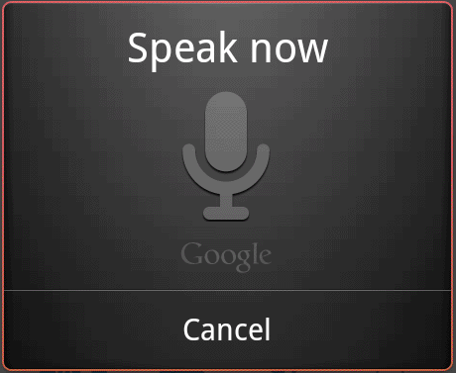
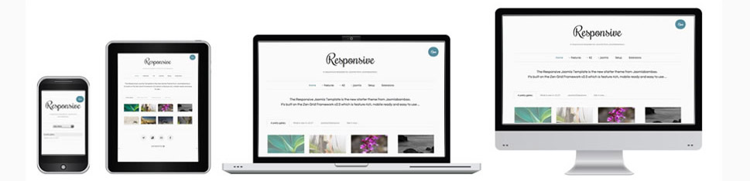
Задачи и особенности

Slide 4
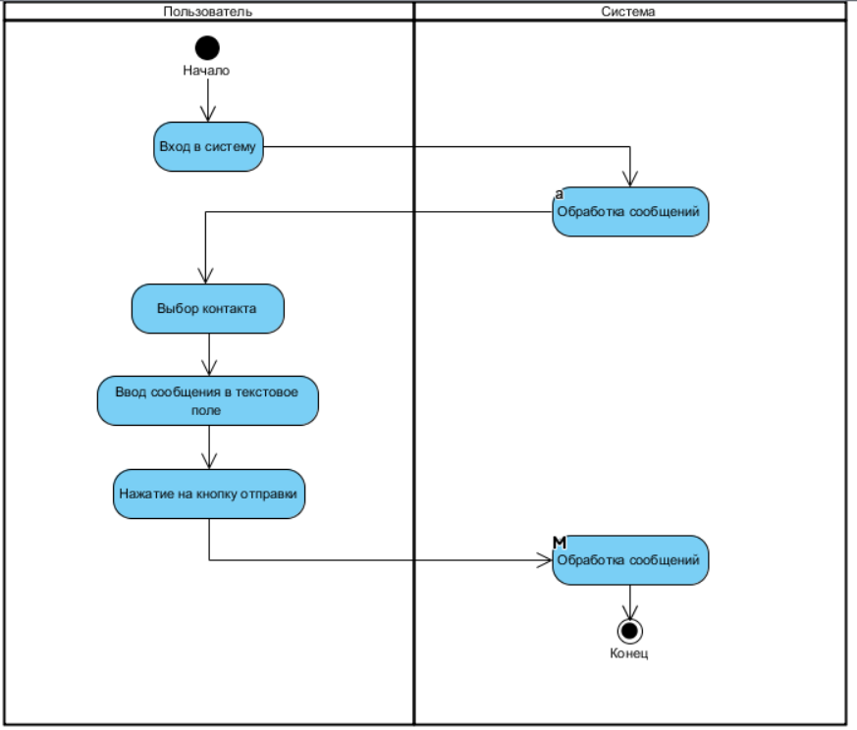
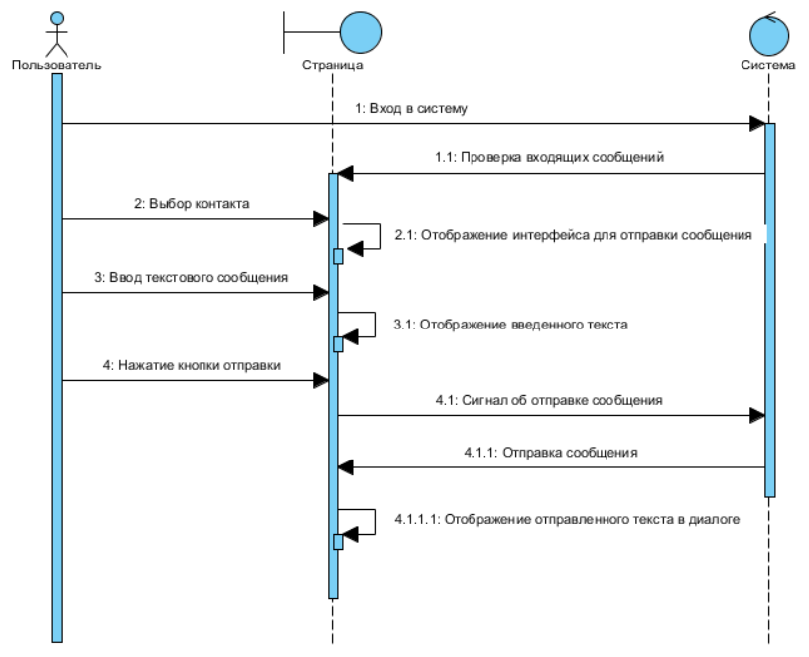
Модель использования системы

Slide 5
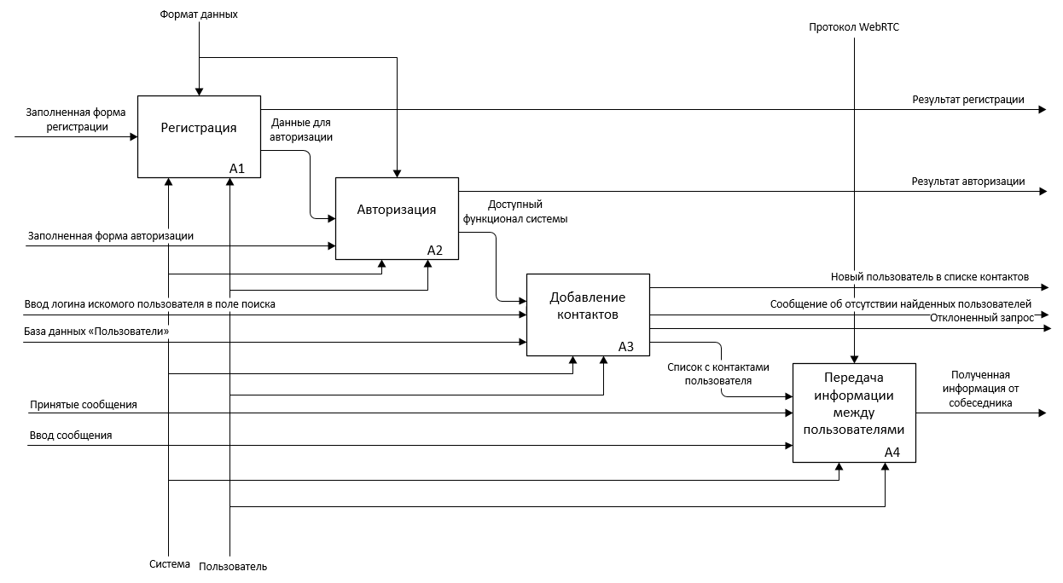
Основной сценарий использования

Slide 6




Технологии

Slide 7
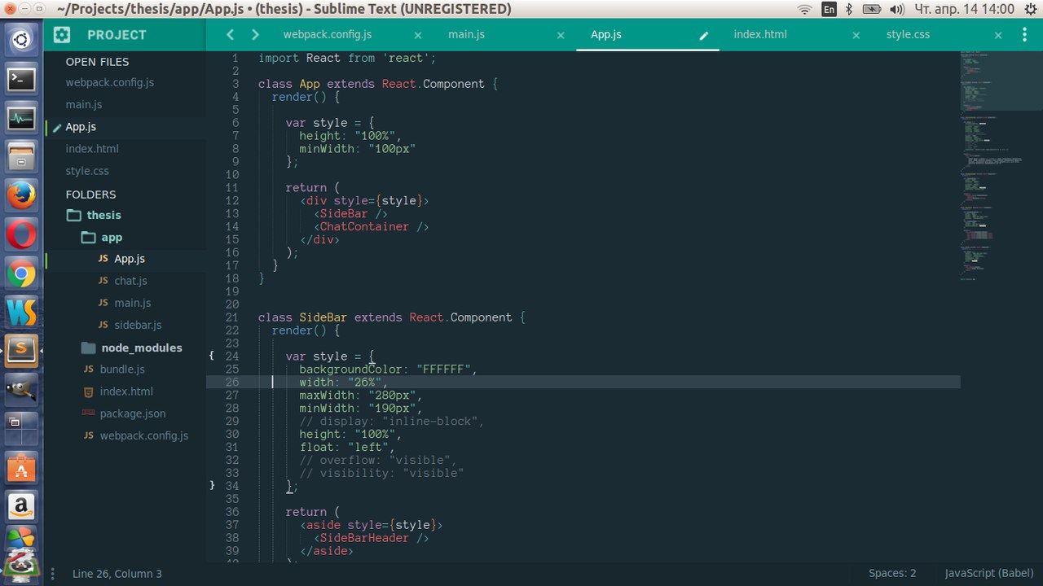
Radium

Slide 8
Сравнительная характеристика
Критерии | Bleep | Skype | Paranoid
P2P технологи | Да | Нет | Да
Работа в браузере | Нет | Частично | Да
Кроссплатформенность | Да (несколько клиентов) | Да (несколько клиентов) | Да (один клиент)
Функциональность | Базовая | Расширенная | Базовая

Slide 9
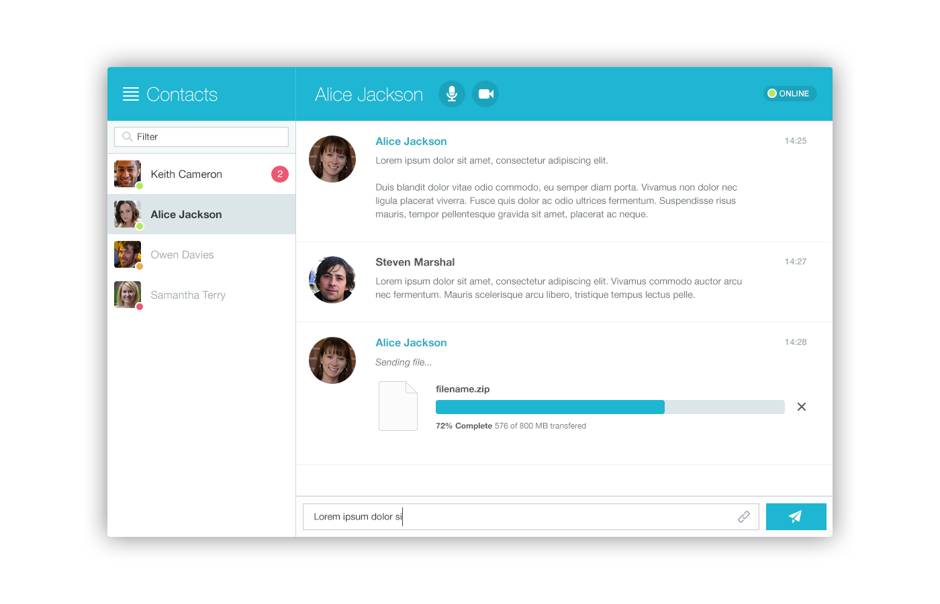
Интерфейс

Slide 10
Заключение
Спасибо за внимание!

